Slide 1


دعم التعلمات الأساس
– اللغة العربية –
المستوى
5
المسار 2
لبنة أقصوصة
الحصة 12
توليف وتصديق على اللبنة
نسخة تجريبية خاصة بمؤسسات الريادة غير نهائية
- نسخة قيد التطوير -

Slide 2


خاص بالأستاذ(ة)
توجيهات لاستعمال العرض
شرائح خاصة بالأستاذ(ة)
إرشادات للشروحات والتعليمات التي يجب على الأستاذ(ة) قولها
أمثلة على التوجيهات للأستاذ(ة)
يطلب من التلاميذ قراءة الكلمات

Slide 3


أهـــداف الـحـصة
في نهاية حصة اليوم، سيكون 80% من المتعلمين على الأقل قادرين على:
قراءة نص بطلاقة.
الإجابة عن أسئلة الفهم.
اجتياز رائز التصديق على اللبنة

Slide 4








أيقونات توجيهية
هذا النشاط مرتبط بتوظيف الألواح.
العمل الجماعي التفاعلي
يمر الأستاذ بين الصفوف
العمل الثنائي
عمل فردي على الكراسة
أصغي إلى أستاذي وألاحظ ما يفعله.
أُحَضِّرُ لوازمي المدرسية قبل بداية الدرس.
العمل في مجموعات صغرى

Slide 5



العدة اللازمة للحصة
الدفتر
اللوحة
الكراسة
بطاقات الكلمات

Slide 6

هيكلة الحصة
 |  | افتتاح الحصة: توليف السلوكات السابقة التصريح بالهدف
 |  | نشاط اعتيادي: إملاء كلمات تتضمن جميع الصعوبات السابقة
 |  | 3. أنشطة القراءة والكتابة: دراسة العنوان: التوقعات قراءة مسحية: البحث عن كلمات في النص قراءة النص بطلاقة كتابة: الإجابة عن أسئلة الفهم
 |  | 4. رائز التصديق على اللبنة - القراءة والفهم تعبئة شبكة التصديق على اللبنة 5. اختتام الحصة - الأنشطة المنزلية وتبصر الحصة
3 دقائق
05 دقيقة
35 دقيقة
25 دقيقة
2 دقيقتان

Slide 7
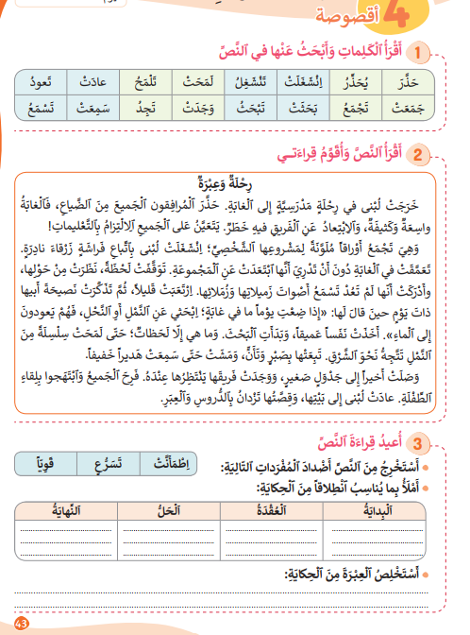
تتذكرون النشاط المنزلي الذي كلفتكم به نهاية الحصة السابقة(الصفحة 43). سأراقب ما قمتم به، قبل أن نبدأ حصة اليوم.
في منزلي سأقوم ب:
1- أقرأ الأفعال (النشاط1)؛
2- أقرأ النص (رحلة وعبرة) بدقة وطلاقة واسترسال؛
3- أجيب عن السؤال الثاني (النشاط3) وأنقل الجواب على دفتري؛
4- أستعد لعرض إنجازي على أستاذي في الحصة المقبلة.

Slide 8
1
افتتاح الحصة

Slide 9
مرحبا بكم، سننطلق في حصة اللغة العربية.
سلوك اليوم
تذكير بالسلوكات التي رأيناها سابقا

Slide 10


لنتذكر جميعا السلوكات التي تدربنا عليها سابقا. هيا بنا.
شروطه وضوابطه
السلوك
لنتذكر جميعا شروط العمل في ثنائيات
العمل في ثنائيات
لنتذكر جميعا شروط الاستماع وأخذ الإذن
الاستماع وأخذ الإذن

Slide 11
يصرح الأستاذ بالهدف من الحصة بشكل واضح ومختصر. ويمكن تسجيله على جانب من السبورة.
في حصة اليوم سنعمل جميعا على تحقق الهدف الآتي:

Slide 12
2
إملاء: توليف
نشاط اعتيادي

Slide 13


  الآن سأملي عليكم كلمات تتضمن ظواهر تطرقنا إليها في هذه اللبنة. استعدوا. اُكتبوا: سافرتُ

Slide 14

الكل يرفع اللوحة عند الإشارة، لكي نصحح جميعا.
سافَرْتُ
لاحظوا جيدا، وصححوا.
ما هي الظاهرة الإملائية الخاصة بهذه الكلمة؟

Slide 15
  اُكتبوا: ملء

Slide 16
الكل يرفع اللوحة عند الإشارة، لكي نصحح جميعا.
مِلْءٌ
لاحظوا جيدا، وصححوا.
ما هي الظاهرة الإملائية الخاصة بهذه الكلمة؟

Slide 17
  اُكتبوا: فؤاد

Slide 18
الكل يرفع اللوحة عند الإشارة، لكي نصحح جميعا.
فُؤادٌ
لاحظوا جيدا، وصححوا.
ما هي الظاهرة الإملائية الخاصة بهذه الكلمة؟

Slide 19
  اُكتبوا: غابة

Slide 20
الكل يرفع اللوحة عند الإشارة، لكي نصحح جميعا.
غابَةٌ
لاحظوا جيدا، وصححوا.
ما هي الظاهرة الإملائية الخاصة بهذه الكلمة؟

Slide 21
  اُكتبوا: سئمتْ

Slide 22
الكل يرفع اللوحة عند الإشارة، لكي نصحح جميعا.
سَئِمَتْ
لاحظوا جيدا، وصححوا.
ما هي الظاهرة الإملائية الخاصة بهذه الكلمة؟

Slide 23
3
  دراسة العنوان: التوقعات
  قراءة مسحية: البحث عن كلمات في النص
  قراءة النص بطلاقة
  كتابة: الإجابة عن أسئلة الفهم
أنشطة القراءة والكتابة

Slide 24

الآن كل ثنائي ينشئ الخريطة الذهنية لعنوان نصنا الجديد، ويطرح توقعين. سأمر بين الصفوف
......
......
لَوْحَةٌ مُعَبِّرَةٌ
.......

Slide 25
عرض التوقعات: ستشاركون في صياغة التوقعات. في نظركم عن أية لوحة سيتحدث النص؟ هل سبق أن رسمتم لوحة فنية؟ مثلا
فَنّانٌ تَشْكيلِيٌّ
تِلْميذٌ(ة) فَنّانٌ (ة)
لَوْحَةٌ مُعَبِّرَةٌ
مَعْرِضٌ

Slide 26
يصوغ المتعلمون بمساعدة الأستاذ بعض التوقعات وتسجل على جانب من السبورة. مثلا:
اَلتَّوَقُّعاتُ
رُبَّما سَيَتَحَدَّثُ ٱلنَّصُّ عَنْ تِلْميذٍ(ة) رَسَمَ(تْ) لَوْحَةً مُعَبِّرَةً.
أَتَوَقَّعُ أَنْ يَتَحَدَّثَ ٱلنَّصُّ عَنْ لَوْحَةٍ مُعَبِّرَةٍ لِفَنّانٍ تَشْكيلِيٍّ.
لَوْحَةٌ مُعَبِّرَةٌ
قَدْ يَتَحَدَّثُ ٱلنَّصُّ عَنْ مَعْرِضٍ يَضُمُّ لَوْحَةً مُعَبِّرَةً.

Slide 27
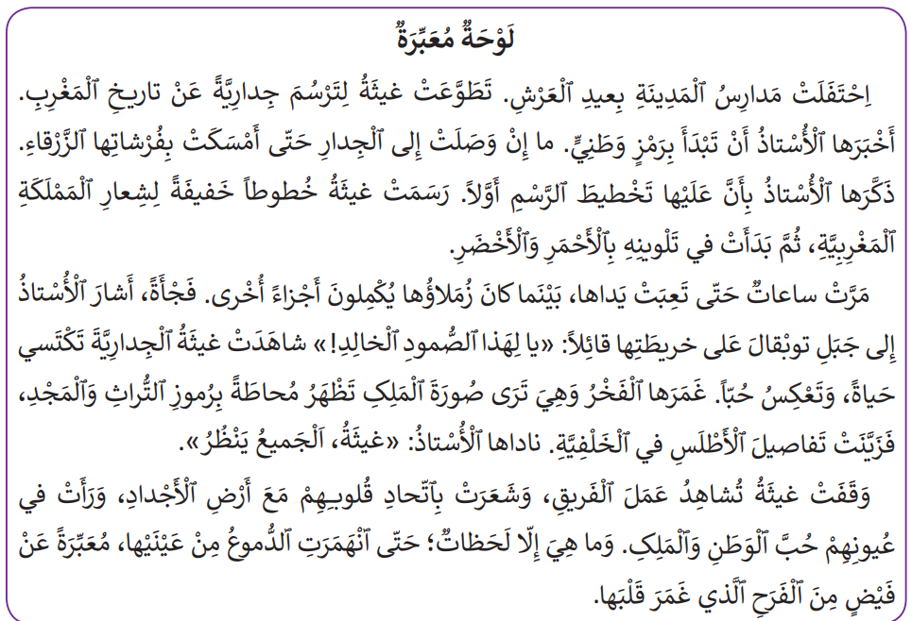
الآن، اقرؤوا النص قراءة فردية هامسة للتحقق من التوقعات، سأمر بين الصفوف.

Slide 28

عند إشارتي، ناقش مع زميلك كيف تحققت من التوقعات

Slide 29
لنصحح جميعا: ما الذي اعتمدتموه للتحقق؟
اَلتَّحَقُّـقُ
خَطَأٌ
أَتَوَقَّعُ أَنْ يَتَحَدَّثَ ٱلنَّصُّ عَنْ لَوْحَةٍ مُعَبِّرَةٍ لِفَنّانٍ تَشْكيلِيٍّ.
صَحيحٌ
رُبَّما سَيَتَحَدَّثُ ٱلنَّصُّ عَنْ تِلْميذٍ(ة) رَسَمَ(تْ) لَوْحَةً مُعَبِّرَةً.
خَطَأٌ
قَدْ يَتَحَدَّثُ ٱلنَّصُّ عَنْ مَعْرِضٍ يَضُمُّ لَوْحَةً مُعَبِّرَةً.

Slide 30
الآن سأعرض عليكم كلمات، ونقرأها. ستضعون سطرا تحتها في النص(ص: 44) عبر قراءة مسحية سريعة.
رَسَمَتْ
أَمْسَكَتْ
جِدارِيَّةً
انْهَمَرَتِ
الْخَلْفِيَّةِ
الْفَخْرُ

Slide 31

تصحيح جماعي على السبورة: الثنائي الفائز من حدد أكبر عدد من الكلمات

Slide 32
الآن، ركزوا مع قراءتي ولا ترددوا ورائي، سأطلب رأيكم في قراءتي

Slide 33
من خلال تتبعكم، ما رأيكم في قراءتي؟
متوسط | لا | نعم
 |  |  | - هَلْ كانَ صَوْتي مَسْموعاً وَواضِحاً؟
 |  |  | - هَلْ كانَتِ قِراءَتي مُسْتَرْسَلَةً؟
 |  |  | - هَلْ ٱحْتَرَمْتُ عَلاماتِ ٱلتَّرْقيمِ؟
 |  |  | - هَلْ كُنْتُ مُسْرِعاً في قِراءَتي؟
 |  |  | - هَلْ تُريدونَ أَنْ أُعيدَ ٱلْقِراءَةَ مَرَّةً ثانِيَةً؟

Slide 34
في ثنائيات اقرأوا بشكل هامس، وحددوا عدد فقرات النص، ونهاية كل فقرة.

Slide 35

اقرؤوا فرديا النص بشكل هامس، سأمر بين الصفوف

Slide 36
قراءات فردية جهرية، كل متعلم يقرأ فقرة

Slide 37
4
رائز التصديق على اللبنة

Slide 38
يهيئ الأستاذ مكانا خاصا لتمرير رائز التصديق على اللبنة. الرائز يمرر بشكل فردي.
بالموازاة مع تمرير الرائز الفردي يطلب الأستاذ من باقي المتعلمين(في مجموعات) إنجاز النشاط رقم 3 من الصفحة 44 على الدفاتر
رائز التصديق على اللبنة

Slide 39

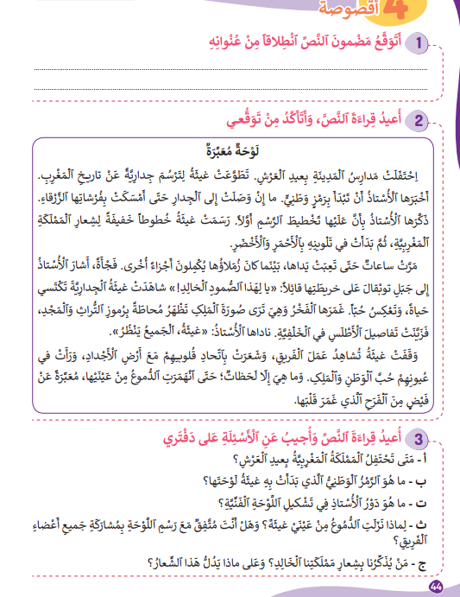
على الكراسات، ص:44، في مجموعاتكم، ستجيبون عن أسئلة الفهم: النشاط رقم: 03

Slide 40
رائز التصديق على اللبنة
يطلب من كل متعلم قراءة الأقصوصة. شروط التحكم هي نفسها شروط رائز الموضعة
يعبئ الأستاذ النتائج في الشبكة.
قَرَّرَ سَعيدٌ أَنْ يَذْهَبَ فِي نُزْهَةٍ إِلَى اؐلْغابَةِ يَوْمَ اؐلْأَحَدِ. كانَ يُريدُ جَمْعَ اؐلْأَزْهارِ اؐلنّادِرَةِ وَاؐلبَحْثَ عَنْ أَعْشاشِ اؐلطُّيورِ.
وَهُوَ يَسْتَكْشِفُ بَيْنَ اؐلْأَشْجارِ اؐلْكَثيفَةِ؛ فَجْأَةً، سَمِعَ صَوْتَ أَنينٍ خافِتٍ يَأْتي مِنْ وَراءِ جِذْعٍ كَبيرٍ. تَقَدَّمَ بِحَذَرٍ، فَإِذا بِغَزالٍ صَغيرٍ قَدْ عَلِقَتْ بَيْنَ اؐلْأَغْصانِ. تَرَدَّدَ سَعيدٌ لَحْظَةً، ثُمَّ قالَ فِي نَفْسِهِ: "لا بُدَّ أَنْ أُقَدِّمَ لَهُ اؐلْمُساعِدَةَ". فَكَّـ اؐلْأَغْصانَ بِلُطْفٍ، حَتّى تَحَرَّرَ اؐلْغَزالُ، وَجَرى بَسُرْعَةٍ بَيْنَ اؐلشَّجَرِ، كَأَنَّهُ يَشْكُرُهُ. شَعَرَ سَعيدٌ بِاؐلْفَخْرِ وَاؐلسَّعادَةِ، ثُمَّ أَخَذَ يَكْتُبُ ما حَدَثَ فِي مُذَكِّرَتِهِ.
وَعِنْدَما عادَ إِلى اؐلْبَيْتِ، حَكى لِوالِدَيْهِ قِصَّتَهُ، وَعَزَمَ أَنْ يَزورَ اؐلْغابَةَ كُلَّ أُسْبوعٍ.

Slide 41
التحقق من الفهم
يقرأ المتعلم السؤالين ويختار الجواب الصحيح ويقرأه
شرط التحكم هو أن يتوفق في السؤالين معا
1- لِماذا ذَهَبَ سعيدٌ إِلى ٱلْغابَةِ؟
لِيَجَمْعَ اؐلْوُرودَ وَيَصْطادَ اؐلطُّيورَ اؐلنّادِرَةَ؛
لِيَسْتَمْتِعَ بِجَمالِ ٱلطَّبيعَةِ وَيَجْمَعَ اؐلْوُرودَ ؛
لِيَجَمْعَ اؐلْأَزْهارَ اؐلنّادِرَةَ وَيَبْحَثَ عَنْ أَعْشاشِ اؐلطُّيورِ؛
لِيَسْتَكْشِفَ خَبايا ٱلْغابَةِ وَيَبْحَثَ عَنِ اؐلنّباتاتِ اؐلنّادِرَةِ .
2- لِماذا شَعَرَ سَعيدٌ بِاؐلْفَخْرِ وَاؐلسَّعادَةِ؟
لِأَنّهُ ٱسْتَمْتَعَ بِنُزْهَتِهِ في ٱلْغابَةِ؛
لِأَنّهُ قَدَّمَ ٱلْمُساعَدَةَ لِلْغَزالِ؛
لِأَنّهُ كَتَبَ ما حَدَثَ فِي مُذَكِّرَتِهِ؛
لِأَنّهُ حَكى لِوالِدَيْهِ قِصَّتَهُ.

Slide 42

بعد إنهاء تمرير رائز التصديق. كل مجموعة تعرض عملها، ونصحح جميعا

Slide 43
الواجبات المنزلية
تبصر الحصة
5
اختتام الحصة

Slide 44
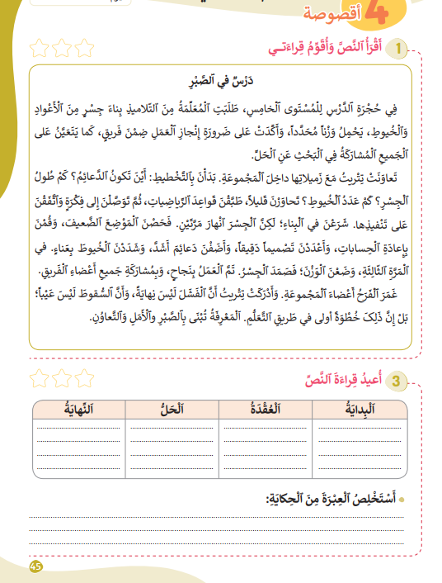
في منازلكم، ستشتغلون على الكراسة الصفحة: 45، سأراقب عملكم بداية الحصة الموالية إن شاء الله.
في منزلي سأقوم ب:
1- أقرأ النص(درس في الصبر) بدقة وطلاقة واسترسال، وأقوِّم قراءتي؛
2- أنجز النشاط المصاحب للنص، وأنقل الجواب على دفتري؛
3- أستعد لعرض إنجازي على أستاذي في الحصة المقبلة.

Slide 45
أنهينا حصة اللغة العربية لهذا اليوم، شكرا لحسن تفاعلكم.
إلى اللقاء... نلتقي في الحصة القادمة إن شاء الله

Slide 46
تبصر الحصة
يسجل الأستاذ ملاحظاته عن الحصة على المذكرة اليومية، ومدى تفاعل المتعلمين مع مجرياتها؛
يسجل النسبة المئوية التي يقدرها لتحقق أهداف الحصة.

